Slide 1
Сказка о глупом мышонке
Воспитатель:
Магомедкеримова Кизейбат Камиловна
Образование: средне-специальное
Стаж работы 20 лет
МБДОУ Д/ сад 115

Slide 2
НОД по ознакомлению ЦКМ «Познавательное развитие» «Социально-коммуникативное развитие»
Тематические и событийные недели.
Тема проекта: С.Я.Маршак «Сказка о глупом мышонке»
ЦЕЛЬ: Побуждать у детей интерес к театрализованной игре, через ознакомление с устным народным творчеством.

Slide 3
Задачи:
Формировать умение наблюдать инсценировку знакомой сказки использовать в активной речи предлоги, называть животных;
Учить детей использовать различные выразительные средства (мимику, позу, жесты);
Упражнять выразительной интонации голоса;
Выражать эмоции через движения;
Воспитывать доброжелательные отношения друг к другу.
Использование мультимедийных проектов.
Использование подвижных и театрализованных игр по раскрытию заявленной темы.
Пополнение книжного уголка по теме.
Использование художественной литературы.

Slide 4
Работа с детьми | Работа с родителями | Работа с педагогами
Создание условий и атмосферы для организации образовательного процесса; Подбор и пополнение книжного уголка по теме; Чтение Р.Н.Сказок: «Сказка о глупом мышонке», «Сказка об умном мышонке», «Тихая сказка», «Усатый полосатый» и тд. | Консультации; Изготовление атрибутов, для проведения занятий; Приобретение художественной литературы, для чтения детям; Посещение открытых занятий. | Посещение открытых мероприятий.

Slide 5
Оборудование:
Шапочки героев, ширма, коляска детская, постельные принадлежности и тд.
Итог:
Подвижная игра «кот и мыши».
Ход представления.
1-часть.
Воспитатель: Ребята представьте, что вы попали в настоящий театр, и вы сегодня превратились в зрителей, и будете смотреть представление наших юных артистов по сказке о глупом мышонке, которую написал Самуил Яковлевич Маршак. Давайте посмотрим его портрет.
Показ на экране портрет С.Я.Маршака.
Давайте встретим наших артистов (аплодисментами). Появляется в зале артисты.

Slide 6
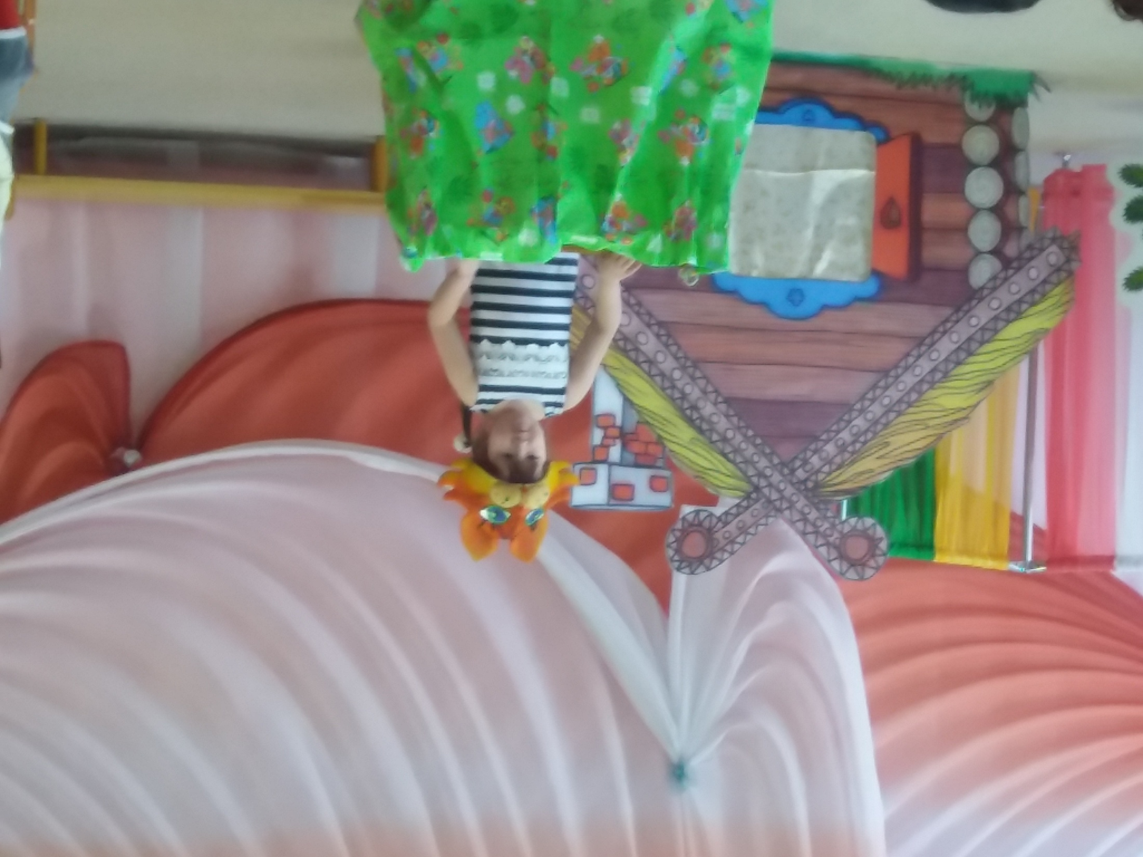

Slide 7
2-часть.
1.Ребенок (мама).
Пела ночью мышка в норке:
- Спи мышонок, помолчи!
Дам тебе я хлебной корки
И огарочек свечи.
Отвечает ей мышонок (ребенок).
Голосок твой слишком тонок.
Лучше, мама, не пищи,
Ты мне няньку поищи!
Побежала мышка-- мать,
Стала утку няньку звать:
Приходи к нам, тетя утка,
Нашу детку покачать.
Стала петь мышонку утка:
Кря-кря-кря, усни малютка!
После дождика в саду,
Червяка тебе найду.
Глупый маленький мышонок
Отвечает ей спросонок:
НЕТ, твой голос не хорош.
Слишком громко ты поешь!
Побежала мышка мать ,
Стала жабу в няньки звать.
Приходи к нам, тетя жаба,
Нашу детку укачать.

Slide 8
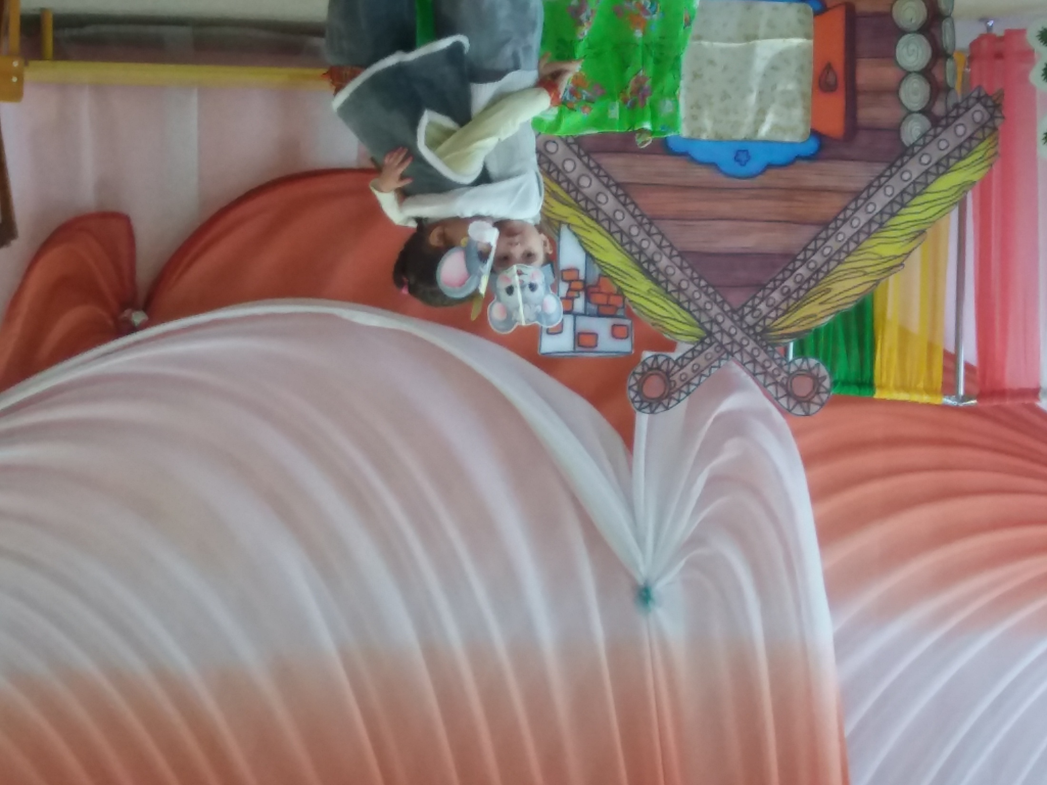

Slide 9
ПЕСНЯ ЛЯГУШЕК
Стала жаба важно квакать :
-КВА- ква- ква, не надо плакать!
Спи мышонок до утра.
Дам тебе я комара!
Глупый маленький мышонок,
спросонок:
НЕТ , твой голос не хорош,
Очень скучно ты поешь!
Побежала мышка мать т
Тетю лошадь в няньки звать.
Приходи к нам тетя лошадь,
Нашу детку покачать.
И го-го!- поет лошадка-
Спи мышонок, сладко-сладко,
Повернись на правый бок ,
Дам овса тебе мешок.
Глупый маленький мышонок,
Отвечает ей спросонок,
_НЕТ, твой голос не хорош,
Очень страшно ты поешь.
Побежала мышка мать ,
Тетю свинку в няньки звать.
Приходи к нам, тетя свинка,- нашу детку покачать.
Стала свинка хрипло хрюкать,
Непослушного баюкать:
Баю -баюшки, хрю-хрю,
Успокойся, говорю.
Глупый маленький мышонок ,
Отвечает ей спросонок,
-НЕТ, твой голос не хорош ,
Очень грубо ты поешь!
Стала думать мышка мать,
Надо курицу позвать.
Приходи к нам, тетя клуша ,
Нашу детку покачать.
Закудахтала наседка:
-Куд- Куда ! Не бойся, детка!
Забирайся под крыло:
Там и тихо и тепло.
Глупый маленький мышонок
Отвечает ей спросонок:
-Нет, твой голос не хорош .
Этак вовсе не уснешь!
Побежала мышка мать .
Стала щуку в няньки звать .
Приходи к нам тетя щука.
Нашу детку покачать.
Стала петь мышонку щука.
Не услышал он не звука:
Разевает щука рот ,
И не слышно, что поет…
Глупый маленький мышонок .
Отвечает ей спросонок:
Нет твой голос не хорош ,
Слишком тихо ты поёшь!
Побежала мышка мать.
Стала кошку в няньки звать.
Приходи к нам тетя кошка.
Нашу детку покачать.
Кот поёт.
Ах, мой серенький малыш, МЯУ!.
Почему же ты не спишь? МЯУ!
Баю-БАЮ, баю-бай,
Тихо глазки закрывай.
Сон не слышными, шагами.
Тихо-тихо к нам идет.
Проплывет под небесами,
И к мышонку он войдет.
МЯУ-МЯУ! МЯУ-МЯУ!
По играй –ка ты со мной ,
Кошки мышки дорогой.

Slide 10
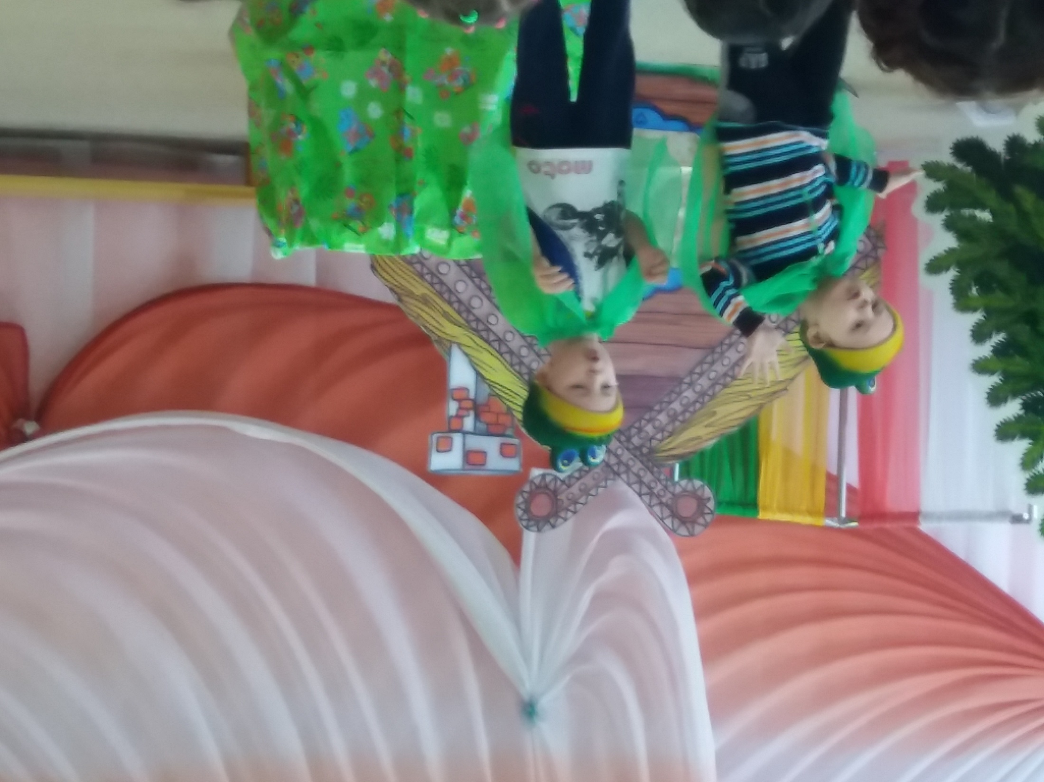

Slide 11
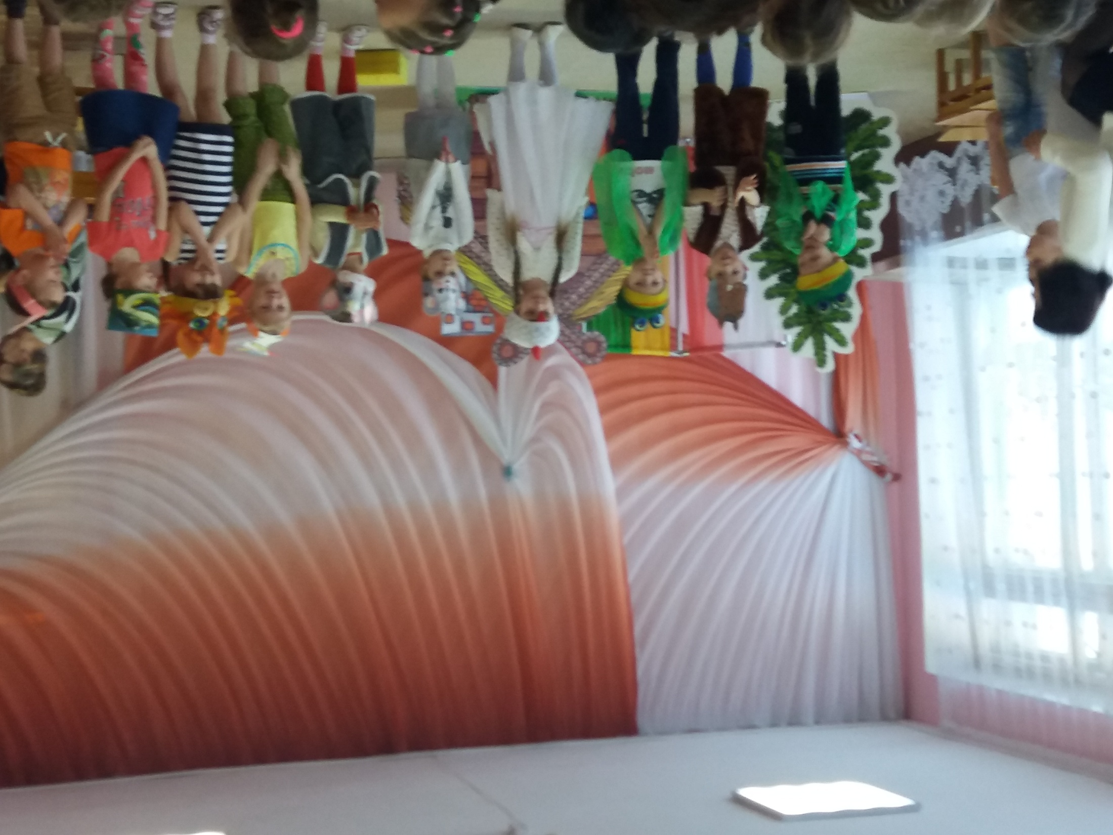
Спасибо за внимание!

